Slide 1
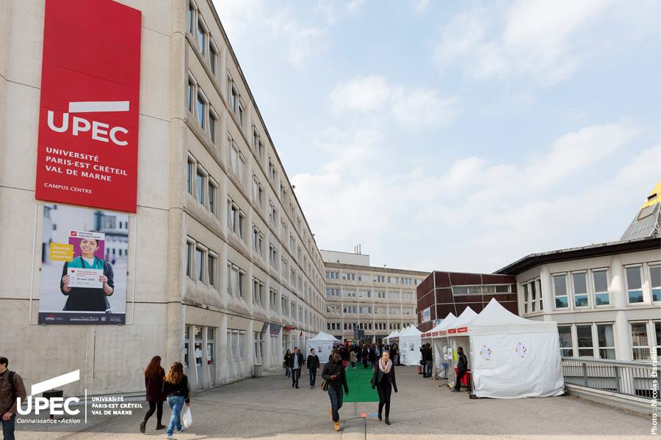
Licence de l’ingénieur

Slide 2
Sommaire
I. Présentation de l’établissement.
II. Présentation détaillée de la formation.
III. Les options après la formation.

Slide 3
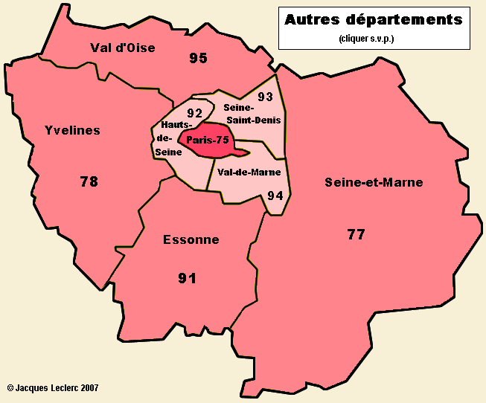
I. L’établissement
-Université Paris-Est à Créteil (le Val-de-Marne, la Seine-et-Marne et la Seine-Saint-Denis).
Transports:
voiture (environ 37 minutes)
métro (environ 1h17)
pied ( campus à 10 minutes)
-
La formation:
environ 300 places
3 ans minimum ( 2 ans de remise a niveau)
Alternance après 3 ans dans la formation
Professeur/ maître de conférence

Slide 4
II. Présentation détaillée de la formation
Matières enseignées:
tronc commun (français, maths, anglais,…).
toutes les sciences de l’ingénieur choisies par les élèves au 1er et 2ème trimestre avec des options possibles.(électronique, informatique, mécanique, ingénieur).
-Organisation des cours :
30h de cours dans la semaine + 3h à 6h de travail personnel.
1/3 de CM
1/3 de TD
1/3 de TP
Alternance/ voyages:
stage ou alternance après la 3ème année dans la formation.
voyage: en Europe (ERASMUS).
en Amérique/Canada (MICEFA).

Slide 5
III. Quelques options après la formation.
-Débouché/ poursuite d’étude.
poursuite d’étude (plus généraliste).
licence (bac+3).
master: école d’ingénieur.
Métiers
multiples ( aéronautique,…).
80% d’embauche après les études.

